Slide 1

西北核技术研究所
Northwest Institute of Nuclear Technology
探测器测试安排和要求
宋朝晖、张显鹏
2016.06.28

Slide 2
目 录
中子束流剖面测量
裂变靶探测系统标定
其它方面的应用展望
结束语

Slide 3
一、中子束流剖面测量
1. 测量方法
主要有两种：
a.闪烁体+多阳极光电倍增管；
b.基于高速成像的探测系统。

Slide 4
图1. 闪烁体+MAPMT测量的束流剖面
优点：探测效率高
缺点：分辨率较差，约2~3mm

Slide 5
图2. 基于高速成像的探测系统
优点：分辨率高
缺点：探测效率较低

Slide 6
图3. 连续采集高速相机采集原理
日本J-PARC上建立了一套基于高速成像的探测系统（图2），将每个40ms的脉冲，等时段（如：250µs）重频采样（图3），再由多个脉冲同时段累计，从而获得良好的图像。对能量为0.01eV的中子，其分辨率可达0.8线对。

Slide 7
2. 基于成像法的中子剖面测量进展
2.1 成像系统及其应用情况
图4. 我们建立的高速成像系统

Slide 8
1）ICCD相机：有效CCD像素单元阵列1024*1024、象元尺寸为13μm*13μm，该系统帧频约为0.9Hz。
2）中子图像转换屏：塑料闪烁体ST401；厚度分别为：5cm、3cm、2cm、1cm。
3）反射镜：玻璃反射镜，尺寸为9cm×9cm。
4）镜头：GCO-23远心成像镜头。
设定闪烁体位于距源区420cm位置。
上述器件组装在一个避光腔体内，腔体尺寸为：长80cm，宽30cm，高30cm；

Slide 9
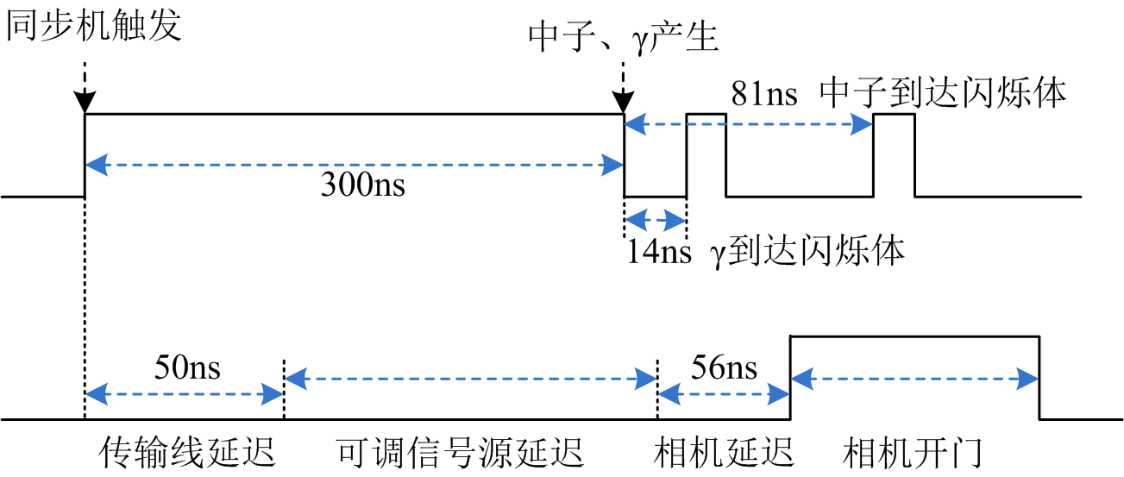
图5. 触发关联示意图

Slide 10
第97发
第101发
第99发
第102发
第100发
第103发
图6. 神光III主机装置实验结果

Slide 11
编 号 | 97发 | 99发 | 100发 | 101发 | 102发 | 103发
中子产额 | 3.0E9 | 3.4E11 | 6.3E12 | 7.3E12 | 7.9E12 | 1.0E13
测点注量(n·cm⁻²) | 1.35E3 | 1.53E5 | 2.84E6 | 3.28E6 | 3.56E6 | 4.69E6
ST401厚度 | 5 cm | 5 cm | 5 cm | 1 cm | 2 cm | 3 cm
镜头孔径比 | F=8 | F=8 | F=8 | F=4 | F=4 | F=8
快门时间 | 300 ns | 300 ns | 200 ns | 200 ns | 80 ns | 80 ns
相机增益 | 200 | 200 | 200 | 200 | 200 | 200
信号源延迟 | 236 ns | 245 ns | 245 ns | 245 ns | 250 ns | 250 ns
刀口灰度 | 0.5 | 24 | 449 | 454 | 529 | 490
直照灰度 | 0.5 | 29 | 470 | 580 | 793 | 566
灵敏度（ADU/n·cm⁻²） | 3.70E-4 | 1.89E-4 | 1.65E-4 | 1.76E-4 | 2.23E-4 | 1.21E-4
LSF半高宽 （mm） | / | / | 1.60 | 0.91 | 1.58 | 1.14

Slide 12
2.2 针对反角白光中子源的估算
设系统放大倍数为M，相机像素大小为13μm，ICCD相机每像素单元对应测点（BC-408闪烁体）处的面积为：M²×13×13×10⁻⁸cm²。
假设在反角白光中子源实验中，测点处中子强度为N/cm²/pulse，假定 ICCD量子增益为10 ADUs/ photon，本底噪声均方差估计值为b ADU。BC408荧光产额为Nm（m为每个中子产生的光子数photons ，可由计算获得，如图7所示，此处取图中对应2MeV的值400）。

Slide 13
2.2 针对反角白光中子源的估算
图7. BC-408闪烁体的光响应
（Φ150mm×10mm）

Slide 14
2.2 针对反角白光中子源的估算
设M=5，则信噪比
一幅图像SNR大于50时，图像质量达到较好水平；SNR大于20时，可获得可以辨认的图像。

Slide 15
2.2 针对反角白光中子源的估算
从神光实验结果可见，测点14MeV中子的注量在2.86×10⁶n/cm²以上时，成像系统能够获得可以辨识的图像。
1号厅测点在55米处，1－20MeV的中子3.2×10⁵ n/cm²/pulse平均能量为2MeV，则获得相同质量的图像，约需散裂源31个脉冲。
如果放低成像质量要求，镜头孔径比F可以小至4，闪烁体厚度为5cm，估计约需散裂源7~8个脉冲可以成一幅图像。改变相机增益，仍难对单发脉冲成像。
要求：中子源稳定，每发脉冲一致好。

Slide 16
2.3 新型ICCD相机的研制
影响图像质量的一个关键因素就是相机的性能。为了获得高质量的图像，开展了新型ICCD样机的研制。目前样机已实现了基本的图像获取功能，为下一步面向对象的功能开发打下了良好的基础。
在硬件研制方面，完成了CCD的定型以光锥耦合的加工； 完成了CCD驱动电路、高精度数字化电路、控制电路、远程光纤传输系统、以及基于USB的图像采集卡的设计与调试；完成了高性能像增强器的定购、及其高压快门电路的设计；完成了机壳的设计与加工。

Slide 17
2.3 新型ICCD相机的研制
目前实现的指标为：ICCD采集频率：8帧每秒；空间分辨率：1024*1024；数字化位数：14bit; 像增强器增益倍数：>5000倍；采集方式：USB；传输距离：大于10km。
在逻辑设计方面，完成了基于TLK1501的远程图像传输协议、CCD连续模式的时序设计、基于USB的采集卡控制时序的编写与调试。
下一步主要工作：一是在初样基础下，通过降低分辨的方式开发特定的驱动时序，以提高ICCD的采集频率；二是改进计算机采集软件，提高图像存储能力；三是进一步优化电路，降低电路噪声，提高ICCD性能。预计2016年12月完成25帧每秒的相机系统研制。

Slide 18
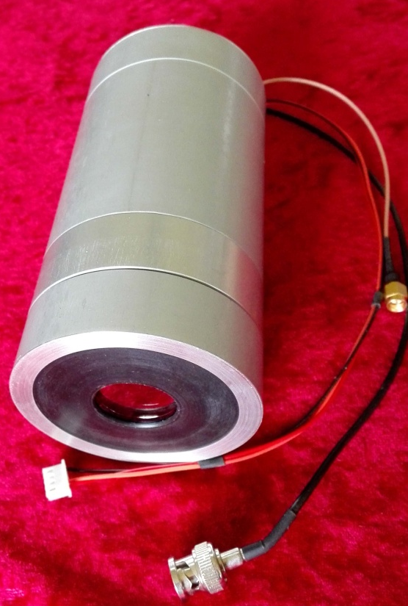
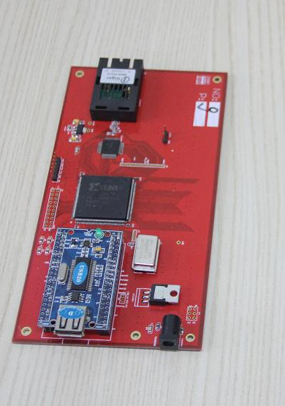
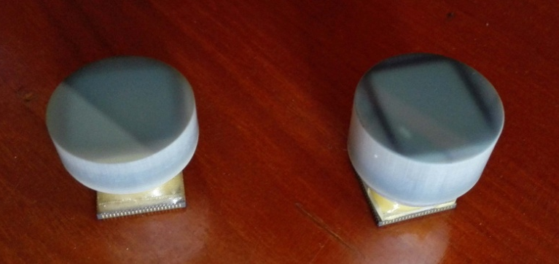
2.3 新型ICCD相机的研制
上排：相机及采集板
下排：光锥及CCD

Slide 19
3.下一步工作
1）基于新型相机系统的实验设计和方案优化
反角白光中子源快中子（1MeV—20MeV）注量率：3.2×10⁵ n/cm²/pulse (55m) 、1.5×10⁵ n/cm²/pulse (80m)。已经接近系统下限。因此，如何降低噪声及周围干扰、提高灵敏度，及系统结构设计是重点考虑的问题。
2）采购帧频大于25Hz的图像记录系统
散裂中子源质子束频率为25Hz，争取1个脉冲一幅图像。目前Andor公司的iStar CMOS相机可满足当前实验需求，其帧频大于30Hz，像素尺寸为6.5μm*6.5μm，最大阵列大小达2048*2048。采用低温制冷技术，可提高信噪比和图像质量。

Slide 20
3）采用⁶LiF/ZnS屏，提高系统的探测效率
在国内外散裂源中子监测中，大多都是针对1keV以下的中子。这是因为低能中子占散裂中子源大部分的比例，而且很多中子截面测量都关注此能区。
由于低能中子的反应截面比快中子和高能中子大得多，因此探测系统对低能中子往往有较高的探测效率。
采用塑料闪烁体，测量占中子数比例较少且反应截面较小的快中子，除了解决探测效率的问题外，还要考虑其他能量段对待测能量段的干扰问题。

Slide 21
另外，低能段中子的飞行时间展宽较大，容易分间隔测量（如J-PARC测量间隔为250μs），而快中子飞行时间展宽小，要实现分能段间隔测量，对探测器闪烁体和电子学系统都提出了更高的要求，其难度大很多。
⁶LiF/ZnS屏尺寸：
探测区：Φ150 mm×0.32mm
衬板：1mm厚铝
对热中子探测效率：～0.3

Slide 22
二、裂变靶探测系统标定
1. 目的意义
在脉冲混合场参数测量中，要实现绝对测量必须对探测器的中子能量响应进行标定。这是因为入射中子的能谱复杂，而探测器对入射中子的能量响应并非是线性响应。为了较准确地获得探测器的中子能量响应曲线，要求可用于标定的单能中子能点尽可能地多。

Slide 23
在0.5-6MeV和14MeV附近，有较好的单能中子源，如中国原子能科学研究院高压倍加器中子源和小串列加速器中子源。在这一能区，我们已经建立了基于闪烁探测器的测试平台，开展了中子能量响应曲线的实验研究。

Slide 24
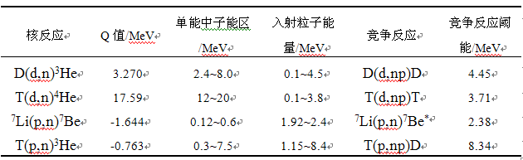
表2.在加速器上产生单能中子的核反应

Slide 25
单能中子灵敏度标定实验平台

Slide 26
但裂变靶探测系统由于灵敏度较低，只能在高压倍加器上采用14MeV中子进行测量，而且测量时间较长（通常一个探测器测一个谱需要数小时到数天的时间），而其他能量尚无标定结果。因此裂变靶探测系统的中子能量响应标定是一个尚未解决的技术难题。

Slide 27
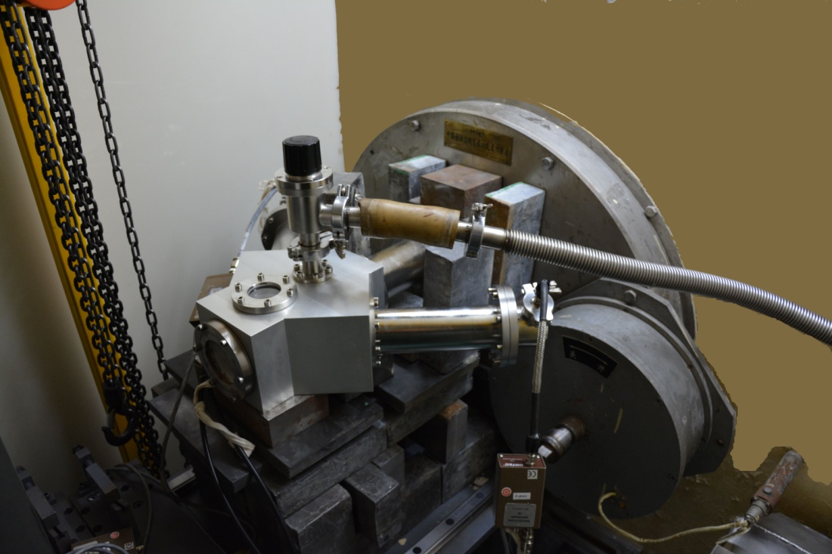
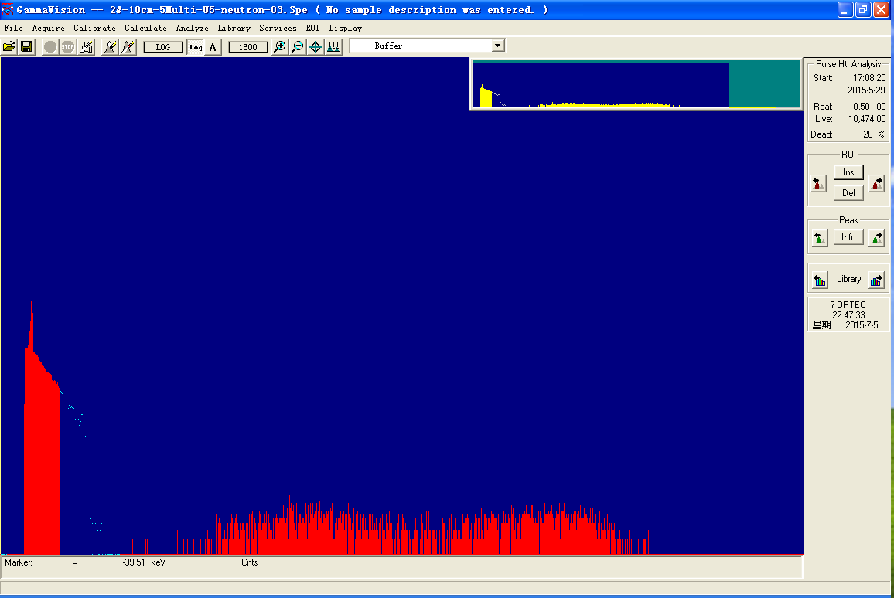
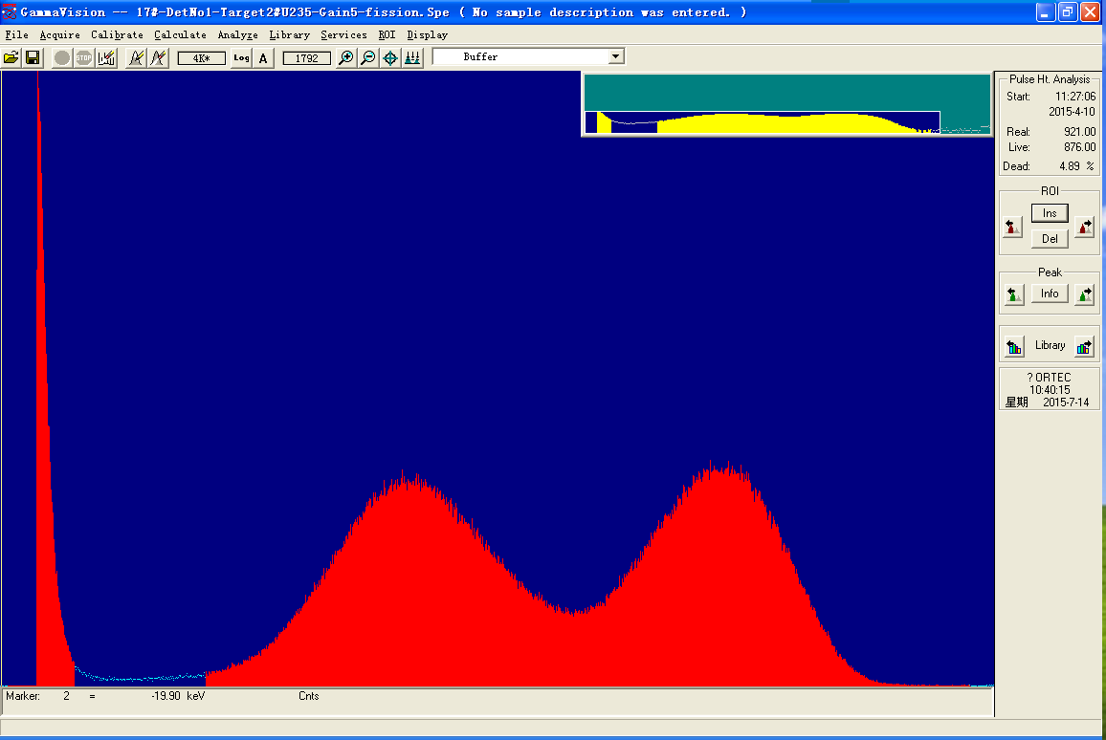
裂变靶探测系统
高压倍加器14MeV实验
（²³⁵U，测点40cm）
反应堆实验

Slide 28
CSNS反角白光中子源提供了从热能到100 MeV的各种能量的中子，其在55米处1 —20 MeV的中子注量率约为8.75×10⁶ cm⁻²·s⁻¹（每秒25个脉冲）。
比现有的高压倍加器在55 cm的中子注量2.63×10⁵ cm⁻²·s⁻¹（中子产额按10¹⁰ n/s计算）高33倍，并且能够提供从低能到高能段的各个能量中子，为我们进行探测器灵敏度标定，尤其是0.1—2.5 MeV中子灵敏度的标定提供了可能。

Slide 29
因此，在首批实验中，我们拟探索一种新的标定方法：利用脉冲化的反角白光中子源，采用飞行时间将中子能谱拉开，再通过电子学线路进行探测系统在不同中子能量时输出信号的选择，以期一举解决裂变靶探测系统灵敏度多能点标定难题，同时也可为其他类型探测器（如闪烁薄膜探测器）的类似标定提供借鉴。

Slide 30
2. 实验原理及方法
裂变靶探测系统由半导体探测器、U-235靶或U-238靶放置在真空靶室中构成，拟在55米终端处进行，根据我们以往的经验，可以不加屏蔽体。加速器频率为25Hz，采用裂变碎片信号作为飞行时间起始信号，加速器拾取信号做停止信号，同时记下裂变碎片的飞行时间谱和脉冲幅度谱。实验框图如下图所示。

Slide 31
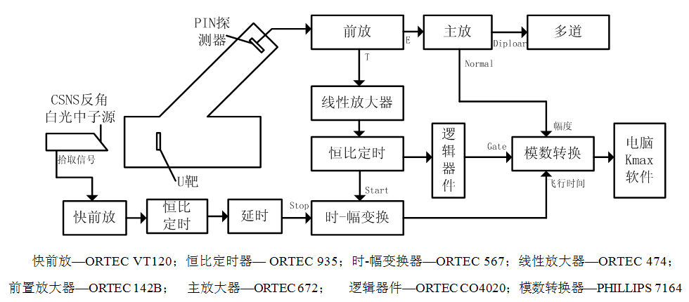
裂变靶探测系统灵敏度标定实验框图

Slide 32
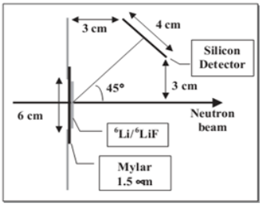
束流监测采用原子能院
鲍杰研究员提供的方案。
在裂变靶室前，即距源约53米处的准直管道内安置一个⁶Li+Si探测器。在我们关心的能区，其对中子的衰减可以忽略。由于能谱基本不变，注量可以归一。

Slide 33
数据处理时，对幅度谱加条件，取飞行时间谱中在一定时间范围内的道数，对应某准单能中子，这样可以通过数据处理可以获得不同准单能中子对应的灵敏度：
其中 表示一个碎片在半导体探测器中的平均能量沉积，可根据实验测量的多道谱计算获得，表示为：

Slide 34
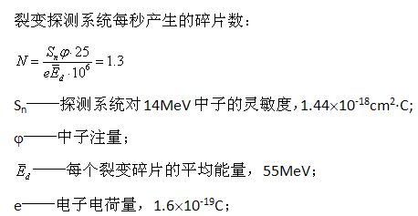
3. 可行性评估
以往在高压倍加器上，裂变靶探测系统放置在距源55cm处，每秒能探测到0.1个裂变碎片。根据裂变探测系统灵敏度，对其在反角白光源上每秒可以探测到的碎片数进行估算：

Slide 35
考虑到关心的能区为1—20MeV，如果将其分为20个能段，保证19-20MeV能段产生的裂变碎片在2500以上时，估算整个标定大约需要33小时。
加Cd吸收片过滤低能中子，以减少过多的裂变碎片对半导体探测器的损伤。

Slide 36
CSNS反角白光中子源也存在着一些的缺点，标定时需要注意：
（1）由于源脉冲为50ns左右的宽度，会在测点造成一定的中子能量重叠，因此，在幅度谱上截取的单能中子的单色性肯定不如高压倍加器好；
（2）中子注量还是不够强，要获得完整的探测系统中子能量响应曲线，测量时间可能要达数十个小时甚至数天；
（3）实验要建立在准确获得反角白光中子源中子能谱及注量的基础上进行，不能进行实时监测。

Slide 37
4. 实验要求
工作模式
  为了提高标定精度，希望CSNS工作在专用模式下。牺牲部分束流功率: 采用50% or 30%正常束流功率(Phase-I: 50 kW or 30 kW)
对单色性要求高（粒子数降低一半，调试束流还会更低一些，标定时间要相应延长）。
束斑要求
裂变靶的尺寸：Φ30mm×20μm
Be衬底尺寸：Φ40mm×50μm
选择要求开关Φ42mm，测点束斑Φ50mm。

Slide 38
中子开关和准直器的选择
根据设计要求的多种束斑尺寸，设计了中子束开关、两台准直器（及附近穿墙孔）的孔径、位置、尺寸、材料等，以在两个实验厅处有最理想的束斑（均匀性好、束晕少）。
降低实验厅内的本底。
ES2 spot (mm) | Shutter (mm) | Coll#1 (mm) | Coll#2 (mm) | ES1 spot (mm) | ES1 flux (/cm²/s) | ES2 flux (/cm²/s)
Φ20 | Φ3 | Φ18.2 | Φ28 | Φ12 | 1.53E5 | 4.57E4
Φ30 | Φ11.8 | Φ18.2 | Φ28 | Φ20 | 2.38E6 | 7.04E5
Φ60 | Φ42 | Φ50 | Φ58 | Φ50 | 1.57E7 | 6.09E6
90×90 | 54×54 | 76×76 | 90×90 | 80×80 | 2.05E7 | 8.29E6

Slide 39
其他保障需求
  1）靶室周围：普通机械泵动态抽试（真空度1Pa），
  NIM机箱、供电电源
  2）刻度源：（²⁴¹Am、²⁴²Cm）1000Bq左右
  3）测试间：CAMAC机箱
  4）剂量监测：照射后需冷却后才能换靶
  5）实验时间：可在其它实验中穿插进行，标定一个
  靶需要2天以上。

Slide 40
三、其它方面的应用展望
1.闪烁探测器标定
闪烁薄膜探测器等闪烁类探测器也可以采用与裂变靶相似的方法，开展进行中子灵敏度能量响应曲线的标定。
在低能、高能段，可以弥补在原子能院5SDH-2串列加速器提供能点少的问题。

Slide 41
2.脉冲辐射探测器性能测试
反角白光中子源输出中子、伽马参数稳定，如果经过精确测定，那么可以将CSNS反角中子源作为一种参考辐射场，对脉冲电流型中子探测器进行性能考核。比如：直接测量标定过的探测器的输出的电流积分，推算测点中子注量率，并与已知测点的注量率比较，用于考核、检验探测器的性能。
研究核探测系统的粒子分辨能力。

Slide 42
3.中子能谱探测方法研究
在中子能谱测量方面，由于测点中子能谱可以测得很准，CSNS中子源也可以作为强本底环境的中子辐射场，用于特定能段的中子能谱探测方法研究，比如磁分析方法、阈探测方法、活化法、核径迹探测方法等。
其他基础性研究包括：闪烁体的光响应函数研究，闪烁体发光特性研究等等。

Slide 43
借助CSNS-WNS平台开展的研究工作还很多，近中期来看，还可以开展：
无损检测方面：PGNAA
放化诊断方面：研究高能中子活化指示剂截面数据和核参数，特别是某些指示剂和核材料的（n,2n）、(n,3n)反应截面
辐射效应方面：器件抗辐照性能
空间辐射剂量学研究

Slide 44
四、结束语
CSNS及其反角白光中子源为我们开展脉冲辐射探测技术和其它相关应用研究提供了很好的研究平台。
我们在准备首批实验的同时，将根据本单位的用户需求和应用前景，积极参与规划和建立相应的实验平台，为将来发挥其更大的效用创造实验环境和条件。
希望能得到大家的支持和帮助，不断提高测试技术水平！

Slide 45
敬请批评指正！
谢 谢 大 家！

